Slide 1
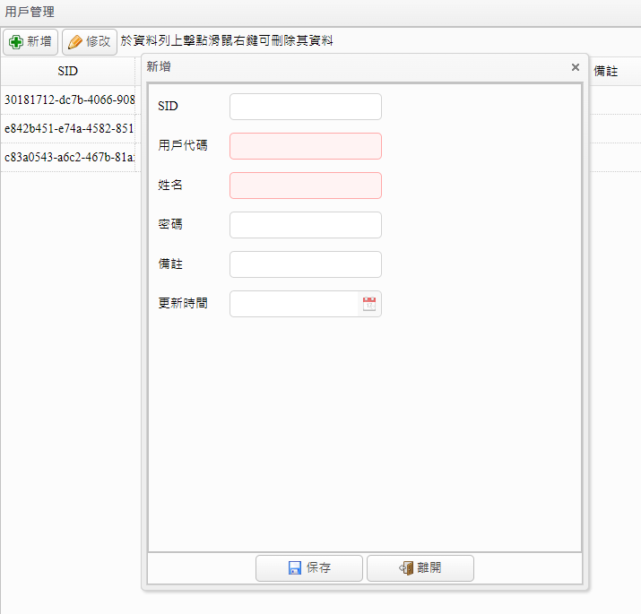
介面說明_新增
1.點選「新增」按件
2.填入欲新增資料(紅底為必填)
3.點選「保存」

Slide 2
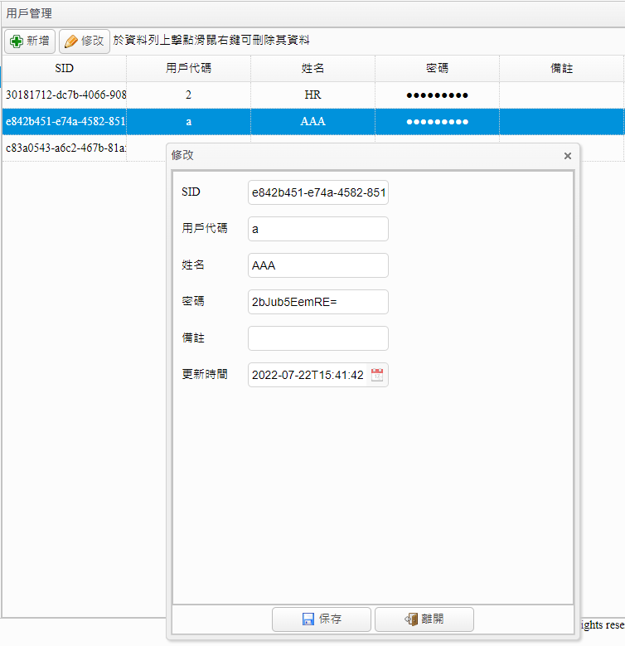
介面說明_修改
1.雙擊欲修改資料
2.填入欲新增資料(紅底為必填)
3.點選「保存」

Slide 3
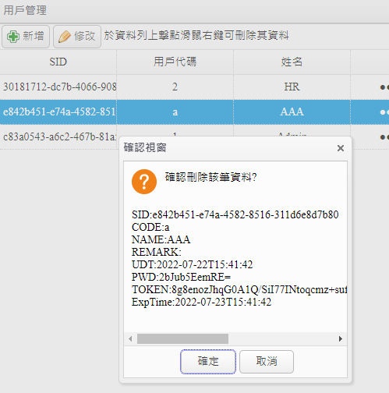
介面說明_刪除
1.於欲刪除資料上擊點「滑鼠右鍵」
2.資料刪除確認視窗
3.點選「確定」

Slide 4
表單設定結構
用戶管理
節點
資料來源
簽核流程
表單設定
表單
簽核設定
簽核
開單

Slide 5
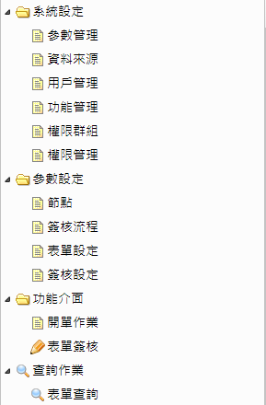
表單設定

Slide 6
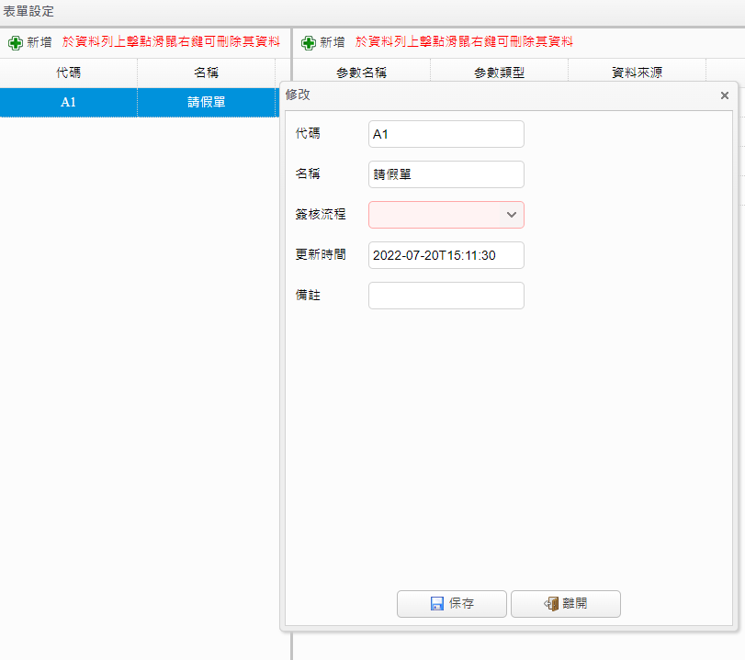
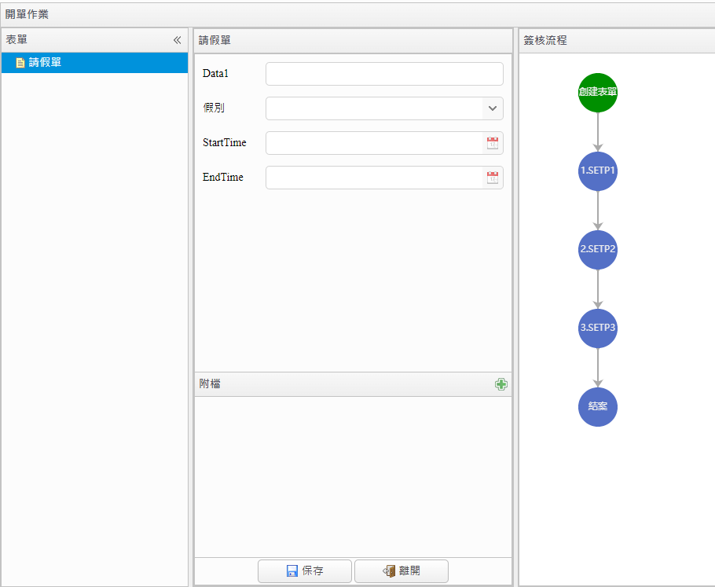
表單設定_表單
項目 | 內容 | 說明
代碼 | 文字 | 表單簡碼(標示/管理使用)
名稱 | 文字 | 表單名稱
簽核流程 | 簽核流程設定 | 設定該表單的簽核流程
更新時間 | 時間 | 更新時間(免填)
備註 | 文字 | 說明欄位

Slide 7
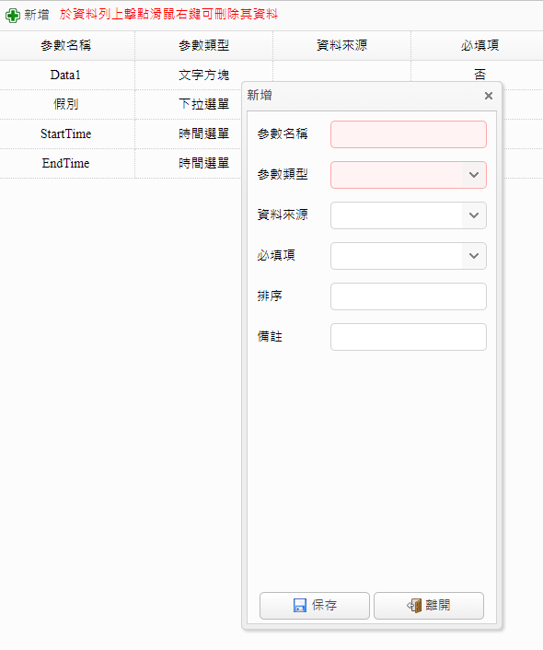
表單設定_表單項目
項目 | 內容 | 說明
參數名稱 | 文字 | 項目名稱
參數類型 | 文字方塊 數字方塊 下拉選項 時間選單 日期選單 | 文字方塊：可填入文字 數字方塊：可填入數字 下拉選項：可選擇選單內所加載之項目 時間選單：可選擇時間 日期選單：可選擇日期
資料來源 | 資料來源設定 | 若該項目為「下拉選項」，可於此選擇指定的資料來加載於選單內
必填項 | 是 否 | 該項目是否為必填
排序 | 數字 | 該項目於表單呈現時的排序
備註 | 文字 | 說明欄位

Slide 8
簽核流程_流程

Slide 9
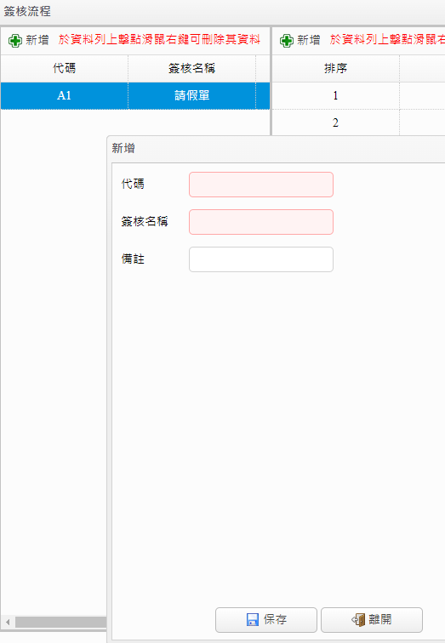
簽核流程_流程
項目 | 內容 | 說明
代碼 | 文字 | 簡碼(標示/管理使用)
簽核名稱 | 文字 | 該簽核項目名稱
備註 | 文字 | 說明欄位

Slide 10
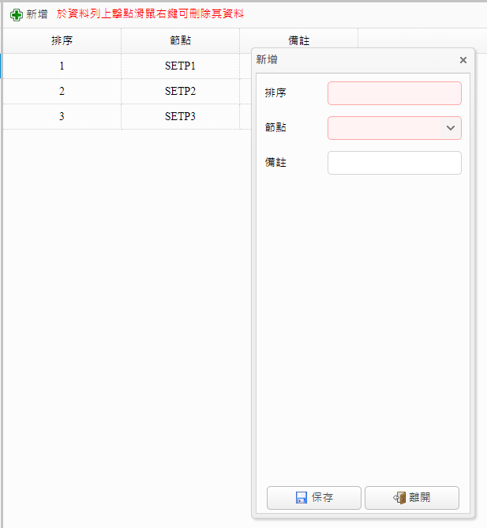
簽核流程_流程明細
項目 | 內容 | 說明
排序 | 數字 | 該節點於此流程的排序號
節點 | 節點設定 | 設定該流程內的節點
備註 | 文字 | 說明欄位

Slide 11
資料來源

Slide 12
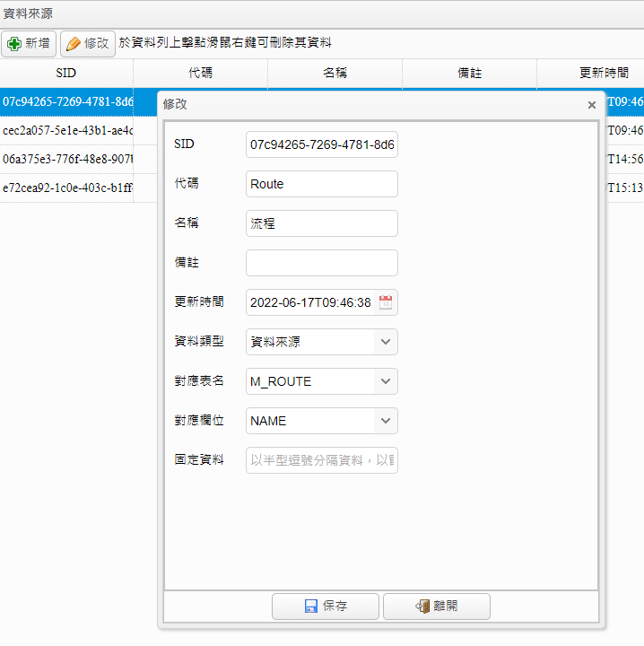
資料來源
項目 | 內容 | 說明
SID | 文字 | 系統ID(系統索引用)
代碼 | 文字 | 資料來源代碼
名稱 | 文字 | 資料來源名稱
備註 | 文字 | 說明欄位
更新時間 | 時間 | 更新時間(系統自動產生)
資料類型 | 固定資料 資料來源 | 固定資料：在固定資料欄位設定資料清單 資料來源：讀取指定的Table的CODE及NAME欄位產生資料清單
對應表名 | TableList | 列出目前DataBase內所有命名為M_開頭的表名，並依該表的CODE及NAME欄位產生資料清單
對應欄位 | TableColumn | 無作用。
固定資料 | 文字 | 依填入的資料產生資料清單，其格式為： 以半型逗號分隔資料，以冒號分隔id及text。例：id01:text01,id02:text02

Slide 13
節點

Slide 14
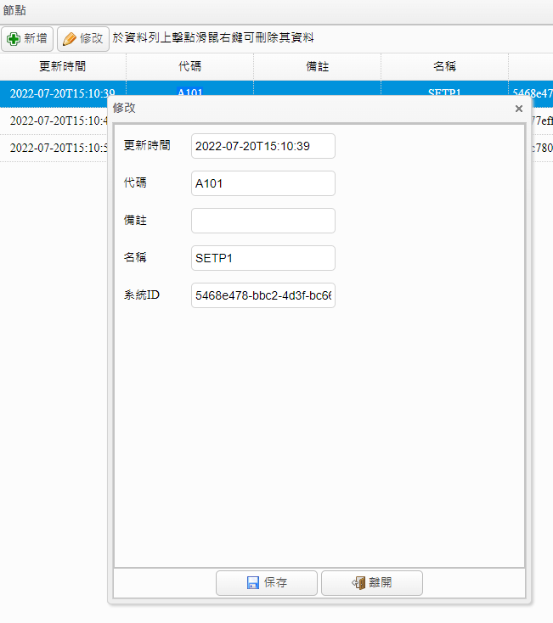
節點
項目 | 內容 | 說明
更新時間 | 時間 | 更新時間
代碼 | 文字 | 節點代碼
名稱 | 文字 | 節點名稱
備註 | 文字 | 說明欄位
系統ID | 文字 | 系統ID

Slide 15
簽核設定

Slide 16
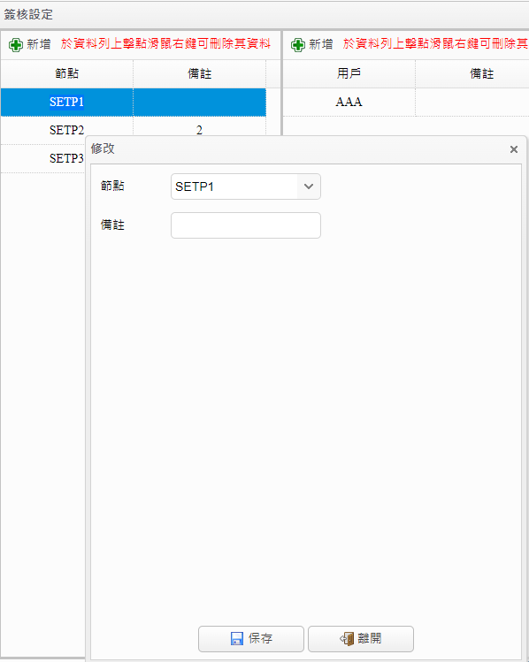
簽核設定_節點
項目 | 內容 | 說明
節點 | 節點設定 | 欲設定簽核的節點
備註 | 文字 | 節點代碼

Slide 17
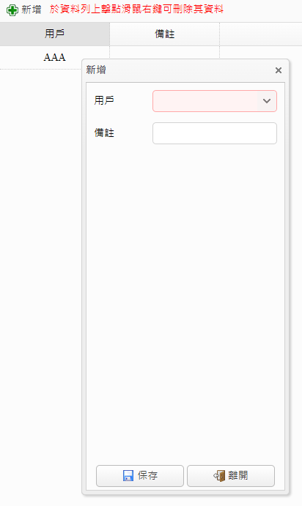
簽核設定_用戶
項目 | 內容 | 說明
用戶 | 用戶設定 | 欲設定簽核的節點
備註 | 文字 | 節點代碼

Slide 18
用戶管理

Slide 19
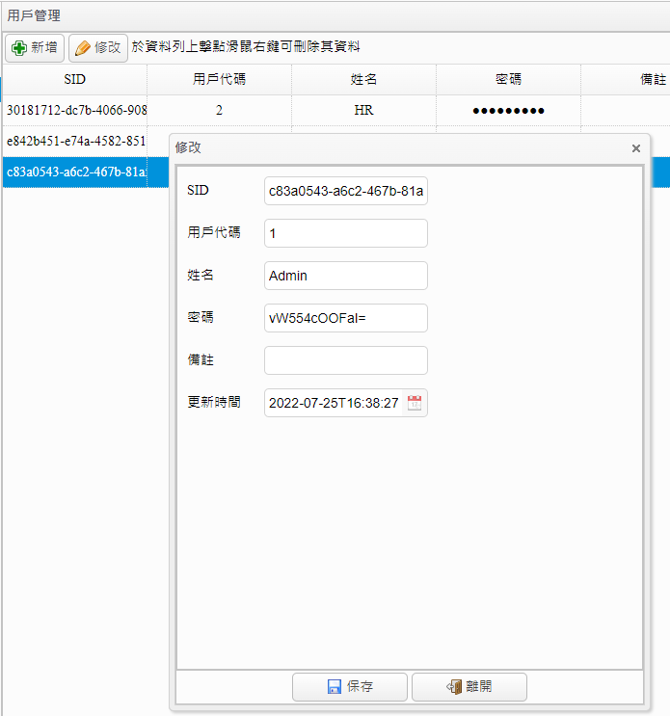
用戶管理
項目 | 內容 | 說明
SID | 文字 | 系統ID
用戶代碼 | 文字 | 用戶代碼(登入帳號)
姓名 | 文字 | 用戶姓名
密碼 | 文字 | 顯示為加密後的密文，欲修改密碼可直接輸入明碼後系統會自動轉換為密文記錄
備註 | 文字 | 說明欄位
更新時間 | 時間 | 更新時間

